Slide 1

Mittelschule Bayreuth-Altstadt
Herzlich Willkommen zur Informationsveranstaltung
18. März 2026 - 14 Uhr
Besondere Leistungsfeststellung zum Qualifizierenden Abschluss
der Mittelschule 2026

Slide 2
Anmeldung „Andere Teilnehmer“
• Antrag an die Mittelschule, in deren Sprengel der Bewerber seinen Wohnsitz hat, unter Angabe der gewählten Fächer bis spätestens 1. März 2026
• zusätzlich seit 2022:
➢ Geburtsschein oder Geburtsurkunde
➢ Lebenslauf
➢ Letztes Jahreszeugnis
➢ unterschriebene Erklärung
• Bescheinigungen für Nachteilsausgleich (z.B. LRS) beilegen

Slide 3
Teilnehmer
• Teilnehmer der Regelklassen 9
• Andere Teilnehmer:
- Gymnasiasten
- Realschüler
- Schüler einer Privatschule
- Bewerber, die keine Schüler mehr sind

Slide 4
Ansprechpartner
• Frau Mauritz - Verwaltungsangestellte
• Herr Weintritt - Klassenleiter 9a • Herr Pleger - Klassenleiter 9b
• Herr Grießhammer - Konrektor/ Stellvertretender Schulleiter
• Herr Eitler - Rektor/Schulleiter

Slide 5
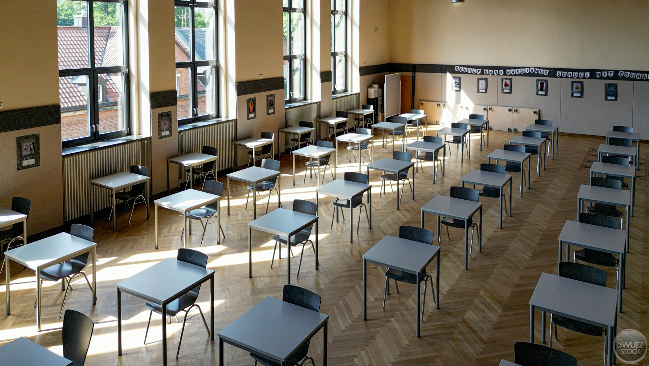
Qualifizierender Abschluss der Mittelschule

Slide 6
● Deutsch / Deutsch als Zweitsprache  Mathematik  Englisch / NT / GPG / Muttersprache  Projektprüfung: Leitfach WiB mit Technik/ES/WiK  Sport / Kunst / Religion ev. und kath., Ethik, Islamunterricht / Informatik (Englisch als freiwilliges 6. Fach, dann oben aber NT oder/und GPG)
Übersicht über die Prüfungsfächer

Slide 7
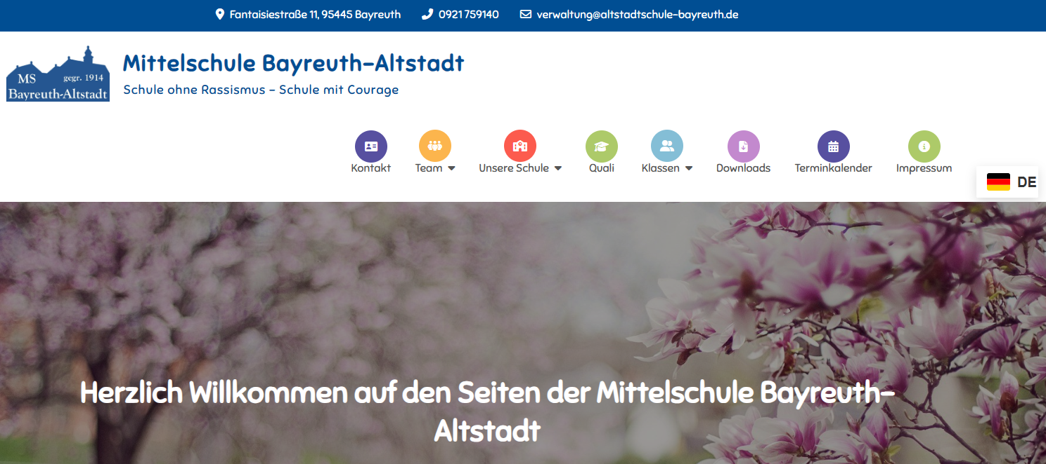
Homepage - Quali

Slide 8
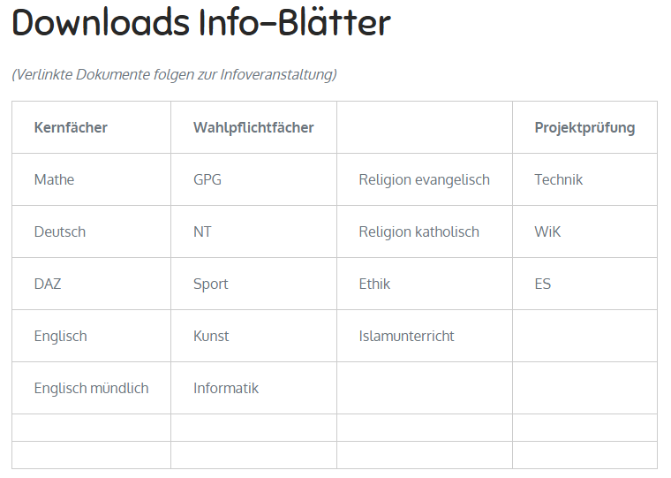
Hyperlinks

Slide 9
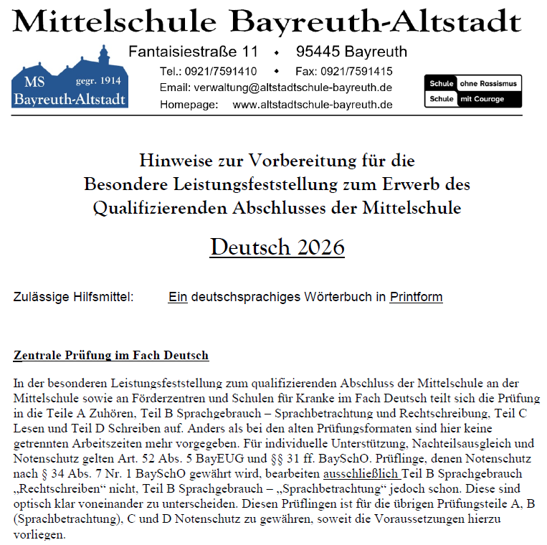
Pflichtfach Deutsch - 30. Juni 2026; 8:30 Uhr

Slide 10
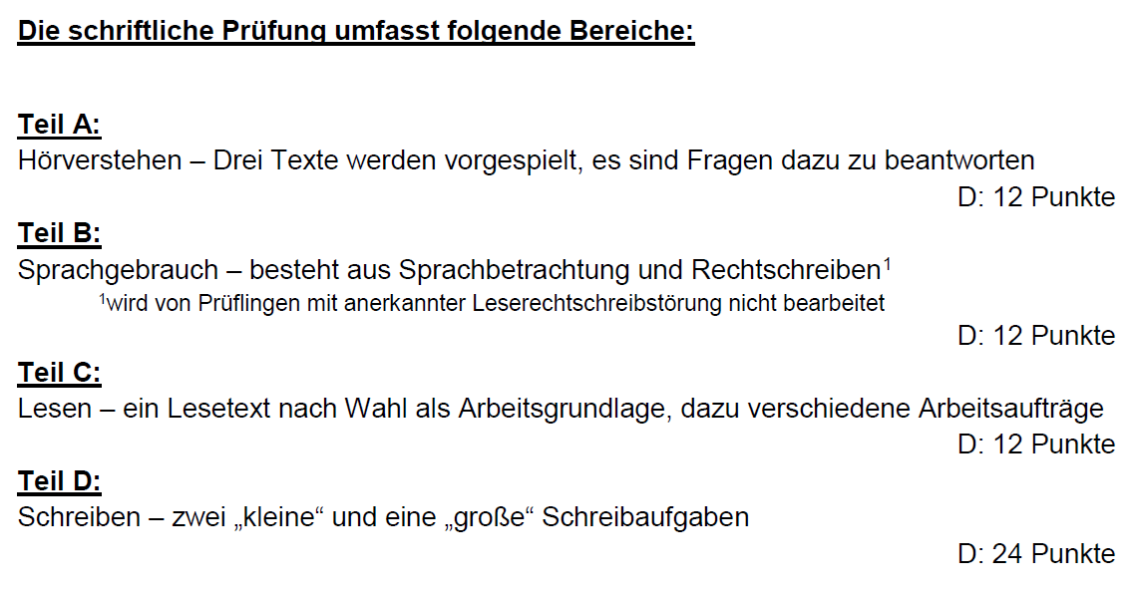
Pflichtfach Deutsch - 30. Juni 2026; 8:30 Uhr

Slide 11
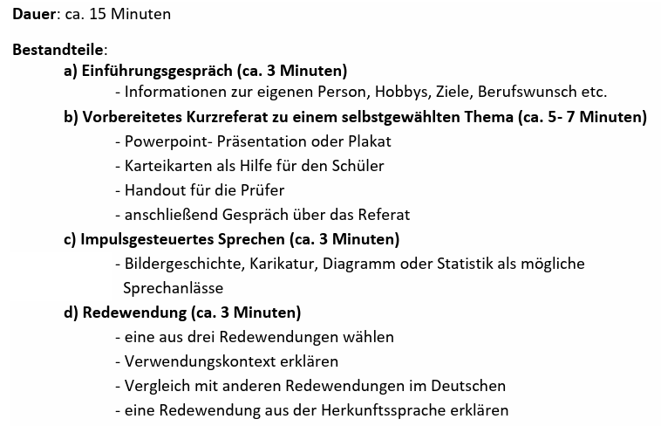
Pflichtfach Deutsch als Zweitsprache – mündliche Prüfung - 9. Juni 2026

Slide 12
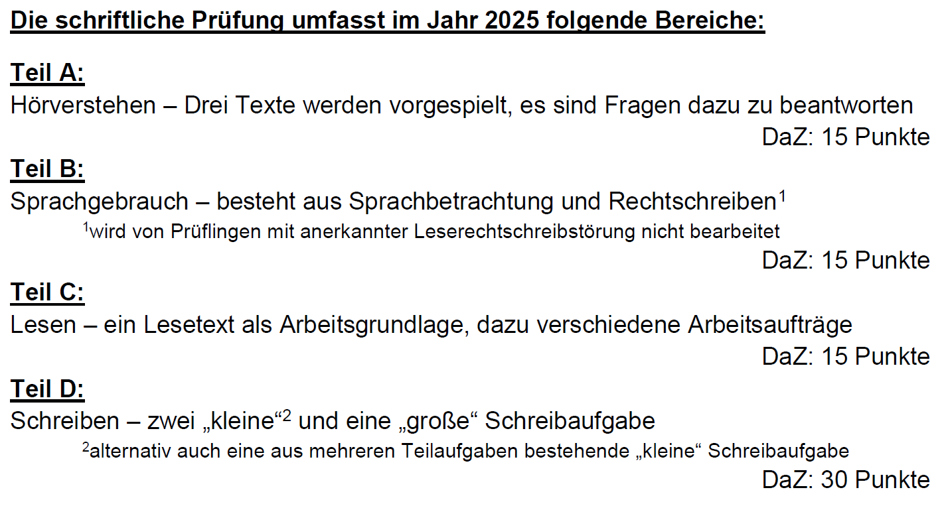
Pflichtfach Deutsch als Zweitsprache 30. Juni 2026; 8:30 Uhr

Slide 13
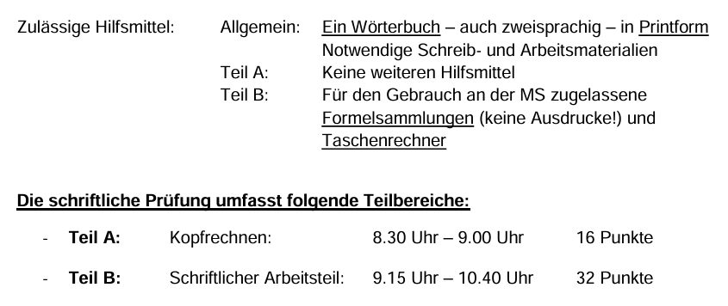
Pflichtfach Mathematik 1. Juli 2026; 8:30 Uhr

Slide 14
Wahlfächer Englisch, NT, GPG, Projektprüfung (Natur und Technik) (Geschichte/Politik/Geographie)
Neu für “Andere Teilnehmer“: 2 Fächer aus dieser Gruppe:
z.B. E und NT oder
E und GPG oder
NT und GPG oder
Projektprüfung mit einem der genannten Fächer
Anmerkung: Muttersprache ersetzt Englisch

Slide 15
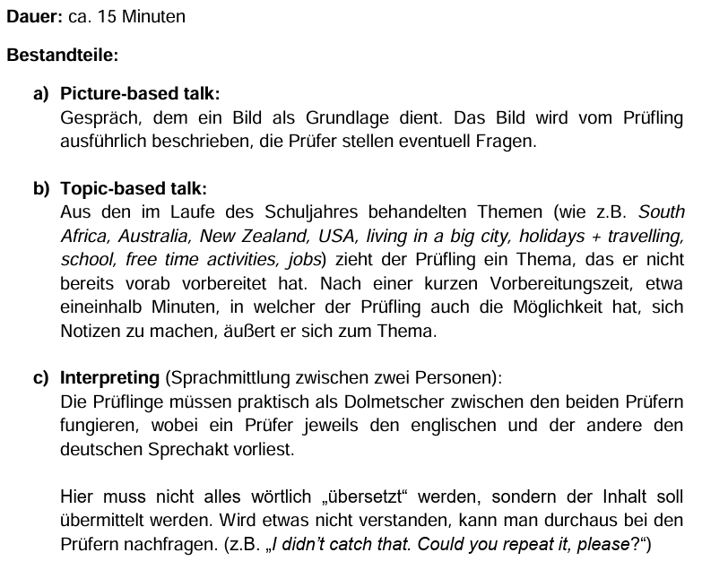
Englisch - Mündlicher Teil 16./17./18. Juni 2026 – 15 Minuten

Slide 16
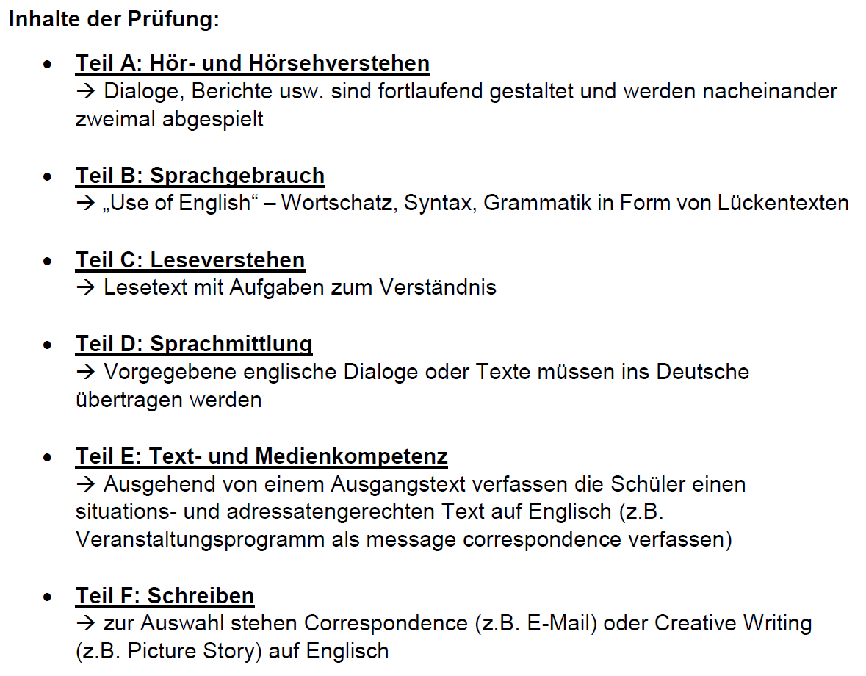
Englisch - Schriftlicher Teil 29. Juni 2026; 8:30 Uhr

Slide 17
NT GPG (Natur und Technik) (Geschichte/Politik/Geographie)
• Aufgabenstellung durch die Schule
• Arbeitszeit der schriftlichen Prüfung:
75 Minuten
• Infos unter “Quali” auf unserer Homepage

Slide 18



Projektprüfung
Zeiträume: 17. - 24. April 2026 (Andere Teiln.) 15. - 22. Mai 2026 (Interne Teiln.)
Projektprüfung mit schriftlichen, mündlichen und praktischen Lerninhalten des Fachs Wirtschaft und Beruf sowie des jeweiligen in dieser Jahrgangsstufe besuchten berufsorientierenden Wahlpflichtfachs.
WiB + Technik/ WiK/ ES

Slide 19
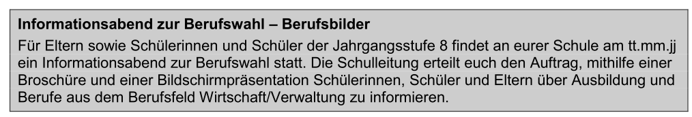
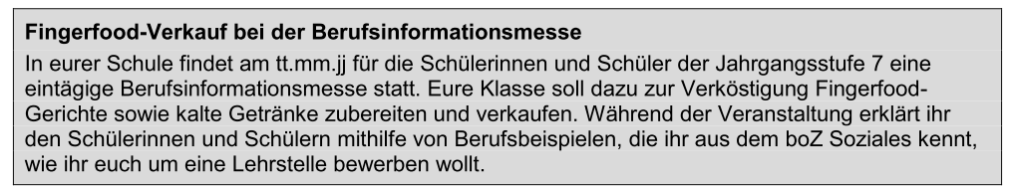
Leittextbeispiele: Szenario
Projektprüfung
• 1. Tag: Ausgabe Leittext + Klärung von Fragen
Beispiel WiK:
Beispiel ES:

Slide 20
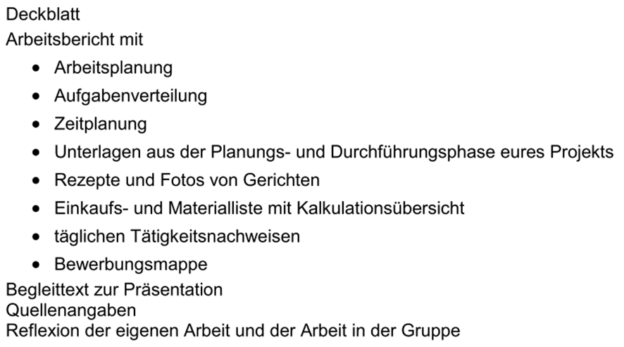
Projektprüfung
• 2. Tag: Schalterstunde (Beratung durch Lehrer)
• Jede/r Teilnehmer/in erstellt dann eine Projektmappe

Slide 21
Projektprüfung
• 3. Tag: Projektdurchführung
• Durchführung der arbeitspraktischen Leittext- Aufgabenstellung in der Schule
• Während der Durchführungsphase ist keine Absprache oder Zusammenarbeit der Gruppenmitglieder erlaubt
• Je nach Fach unterscheidet sich die Arbeitszeit:
Technik: 240 Minuten
WiK: 120 Minuten
ES: 150 Minuten

Slide 22
Projektprüfung
• 4. oder 5. Tag nach Terminliste: Abgabe der Projekt- mappe und 15-minütige Präsentation
- Präsentation des WiB-Anteils
- Vorstellen der Projektmappe
- Fragen zur Projektmappe
- Reflexion des Projekts

Slide 23
Weiteres Fach:
• Religion, Ethik, Islamunterricht schriftlich, 60 Minuten
• Sport
Einzeldisziplin: Leichtathletik oder Schwimmen
Mannschaftssport: Fußball, Basketball, Volleyball
Theorie: schriftliche Prüfung 30 Minuten
• Kunsterziehung
Theorie: schriftliche Prüfung 30 Minuten Praxis: 150 Minuten

Slide 24
Weiteres Fach:
• Informatik
Teil A: Theorie
Teil B: Praxis
Arbeitszeit: 150 Min. Eine verbindliche Aufteilung der Prüfungszeit auf die Prüfungsteile gibt es nicht.
Weitere Infos auf der Homepage.

Slide 25
Zulässige Hilfsmittel
• Allgemein: Ein Wörterbuch – auch zweisprachig – in Printform Notwendige Schreib- und Arbeitsmaterialien
• Mathematik: Lineal, Geodreieck, Zirkel
Teil A: Keine weiteren Hilfsmittel Teil B: Für den Gebrauch an der MS zugelassene Formelsammlungen (keine Ausdrucke!) und Taschenrechner
Deutsch:
Ein deutschsprachiges Wörterbuch in Printform

Slide 26
Nicht erlaubt!
• handschriftliche Notizen - Spickzettel
• Merkblätter, Skripte
• das Abschreiben vom Nachbarn
• die Benutzung nicht zugelassener
Hilfsmittel (ausgedruckte Formel- sammlung)
• Notizen in zugelassenen Hilfsmittel

Slide 27
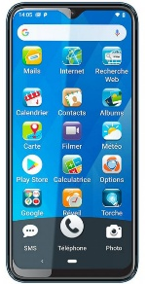
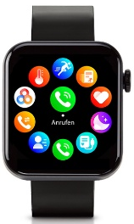
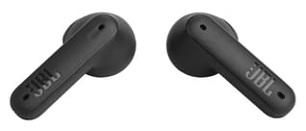
Nicht erlaubt!
• Smartphone (Handy) Das Mitführen eines auch ausgeschalteten Mobilfunktelefons gilt als Bereithalten eines unerlaubten Hilfsmittels.
KI-Apps werden auf dem Smartphone unter der Bank oder in der Tasche genutzt
• Smartwatch KI-generierten Stichpunkte oder ganzen Textpassagen werden auf dem Display einer Uhr abgelesen.
• Mini-Ohrhörer (In-Ear-Kopfhörer): KI-Antworten werden über fast unsichtbare Hörhilfen vorgelesen.

Slide 28
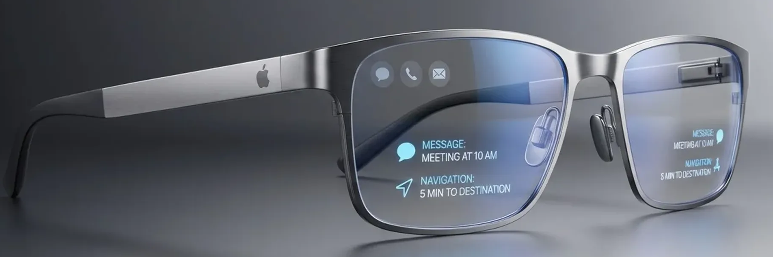
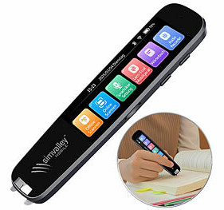
Nicht erlaubt!
• Smart Glasses Aufgaben werden per Kamera gescannt, Lösungen via Projektion im Brillenglas oder Knochenschall ausgeben
• KI-Scan-Stifte: Gedruckte Texte werden gescannt und mithilfe von KI-Anwendungen weiterverarbeitet.
Infos unter: https://www.km.bayern.de/gestalten/digitalisierung/kuenstliche-intelligenz/unterschleif

Slide 29
Folgen
MSO: Bedient sich ein Schüler bei der Anfertigung einer Probearbeit unerlaubter Hilfen, wird die Probearbeit abgenommen und mit der Note 6 bewertet. Bei Versuch kann ebenso verfahren werden. Als Versuch gilt auch die Bereithaltung nicht zugelassener Hilfsmittel.
Störung des Prüfungsablaufs: Lärm, zu spät kommen, Unterschleif, Anordnungen missachten
Ausschluss aus der (gesamten) Prüfung

Slide 30

Deshalb:
Mobiltelefone und Ähnliches müssen vor Prüfungsbeginn abgegeben werden.
Die Schultaschen werden nicht mit an den Arbeitsplatz genommen, sondern zentral abgestellt.

Slide 31
Wichtige Informationen
Wir bitten alle Teilnehmer regelmäßig die Homepage www.altstadtschule-bayreuth.de zu besuchen, da es zu kurzfristigen Änderungen kommen kann.
Bei schriftlichen Prüfungen müssen alle Teilnehmer 30 Minuten vor Prüfungsbeginn anwesend sein. Es werden die Personalausweise kontrolliert und die Prüfungsplätze verlost.
Skripte für die schulhausinternen Prüfungen können im Sekretariat gegen einen Unkostenbeitrag telefonisch bestellt und nach Termin-absprache abgeholt werden. Schülerbücher können - sofern vorhanden - gegen eine Kaution von 20 € je Lehrwerk ausgeliehen werden.

Slide 32
Erkrankung
Sollte während der Durchführung der Prüfung eine Erkrankung auftreten, benötigen wir bis spätestens 12 Uhr ein ärztliches Attest.
Die Schule ist umgehend am Prüfungstag vor 8 Uhr telefonisch zu verständigen. Falls niemand im Sekretariat erreichbar sein sollte, bitte zur eigenen Absicherung Anrufbeantworter und Information per Mail an verwaltung@altstadtschule-bayreuth.de.
Ein Nachholtermin ist im laufenden Schuljahr oder zu Beginn des folgenden Schuljahres möglich. Das Nichtantreten einer Prüfung wird mit „ungenügend“ bewertet.

Slide 33

Wann hat man den QA bestanden?
Ein/e Teilnehmer/in hat den qualifizierenden Abschluss erreicht, wenn er/sie eine Gesamt-bewertung von mindestens 3,0 erreicht hat.

Slide 34
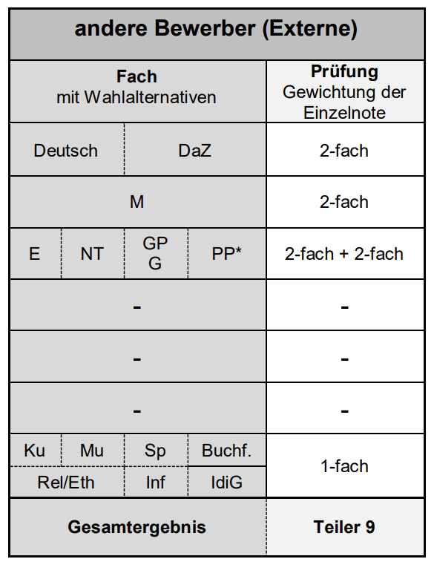
Gewichtung der Noten
Die in der Prüfung erreichten Noten werden gemäß der Tabelle je nach Gewichtung multipliziert, danach addiert und schließlich je nach Teilnahmeart (Intern: Teiler 18 / Extern: Teiler 9) dividiert.

Slide 35
Was kann ich tun, wenn ich den Notenschnitt nicht erreicht habe ?
• Bei Nichterreichen der Gesamtbewertung (3,0) ist eine freiwillige mündliche Prüfung in Deutsch und/oder Mathematik möglich.
• Genügt die erste Prüfung bereits zur Erreichung des Durchschnittes, entfällt die zweite Prüfung.
• Mündliche Prüfungen zur Notenverbesserung sind nicht statthaft.

Slide 36
Notenbekanntgabe
• Montag, 6. Juli 2026 ab 11:30 Uhr (telefonisch)
• Gleichzeitige Einteilung zur zusätzlichen freiwilligen mündlichen Zusatzprüfung in Deutsch und/oder Mathematik: Mittwoch, 08.07.2026 und
Donnerstag, 09.07.2026.

Slide 37
Nützliche Hinweise
• Bitte auf eine saubere äußere Form und gut lesbare Schrift bei allen schriftlichen Prüfungen achten.
• Am jeweiligen Prüfungstag findet keine Ausgabe von vergessenen Formelsammlungen, Wörterbüchern, Taschenrechnern statt
• Quali-Gehefte oder Vorbereitungsbücher (z.B. Stark, Oldenbourg, Auer, Cornelsen, usw.)
• Materialien / Skripten / Handouts (Externe)
• Schulbücher der 9.Jahrgangsstufe • Prüfungsaufgaben der Vorjahre in Mathe und Deutsch und Englisch durcharbeiten.

Slide 38
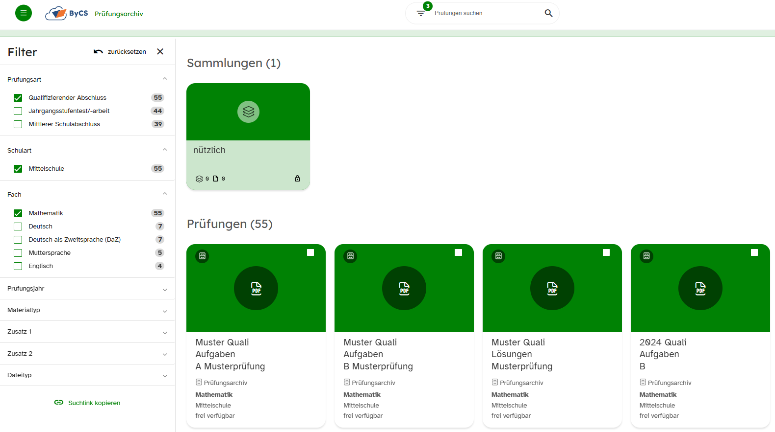
Nützliche Hinweise
https://archiv.bycs.de/edu-sharing/components/search

Slide 39

Haben Sie noch Fragen?

Slide 40

Vielen Dank.
Wir wünschen allen Teilnehmerinnen und Teilnehmern gutes Durchhalten und viel Erfolg!

